Slide 1
Data Analytics Based Python
SECT14. 파이참(PyCharm) 개발환경
IT Competency Improvement Training
Kim Jin Soo

Slide 2
학습내용
파이참(PyCharm) 소개 및 설치하기
소스 코드 작성하기
소스 코드 실행하기
소스 코드 에러 수정하기

Slide 3
requests 라이브러리 설치
HTTP 요청을 주고 받을 수 있는 파이썬 라이브러리 requests
파이썬에는 HTTP 요청을 처리할 수 있는 urllib이라는 모듈이 기본으로 들어 있으나 사용하기 불편함이 있다.
최근에는 사용이 간편한 requests 모듈이 널리 사용되고 있다.

Slide 4
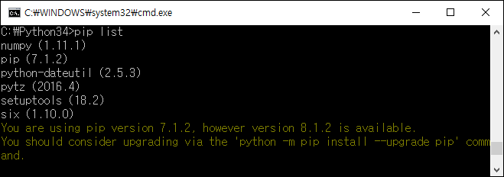
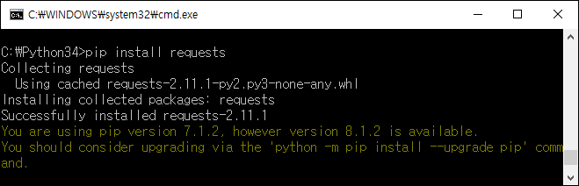
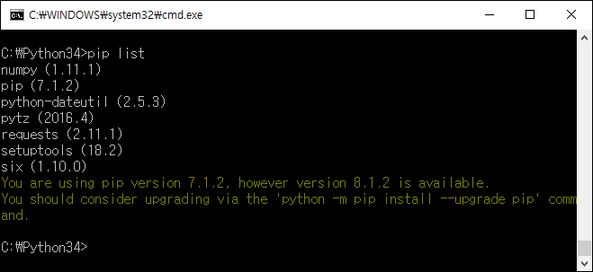
requests 라이브러리 설치
requests 라이브러리 설치하기
pip install requests

Slide 5
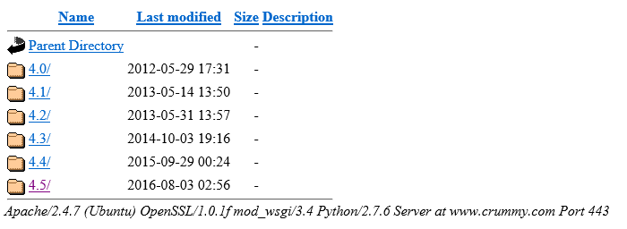
BeautifulSoup4 설치
Python에서 웹 파싱을 위해 많이 사용하는 BeautifulSoup4 를 윈도우에 설치해 보겠습니다.
여러가지 방법이 있겠지만 직접 다운로드 받아서 설치해 보겠습니다.
우선 https://www.crummy.com/software/BeautifulSoup/bs4/download/ 에 접속합니다.

Slide 6
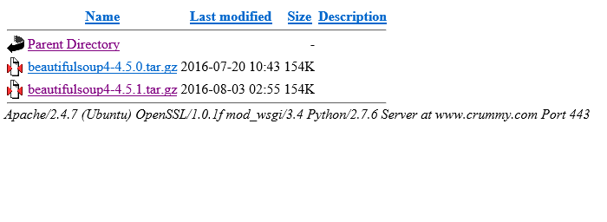
BeautifulSoup4 설치
접속하면 위와같이 폴더들이 있을겁니다.
최신버전은 4.5버전입니다.
4.5폴더를 클릭합니다.

Slide 7
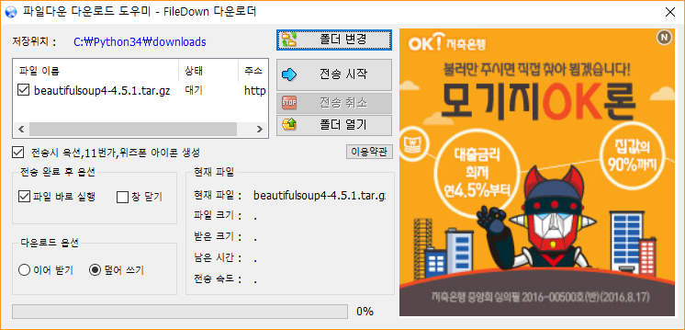
BeautifulSoup4 설치
포스팅 하는 현재 beautifulsoup4-4.5.1.tar.gz 이 최신입니다.
이 파일을 다운받습니다.

Slide 8
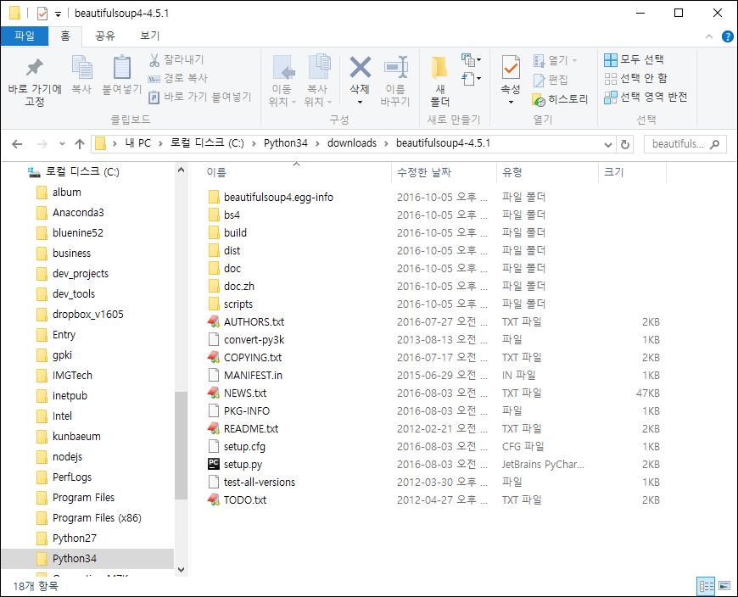
BeautifulSoup4 설치
tar.gz 파일을 압축 해제 프로그램을 이용해서 풀어줍니다.
압축을 풀면 위와 같은 파일들이 존재합니다.

Slide 9
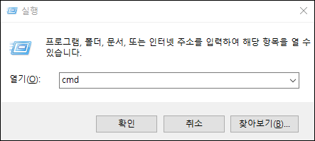
BeautifulSoup4 설치
컴맨드 실행창을 띄웁니다.
윈도우+r을 눌러주세요.
cmd를 입력합니다.

Slide 10
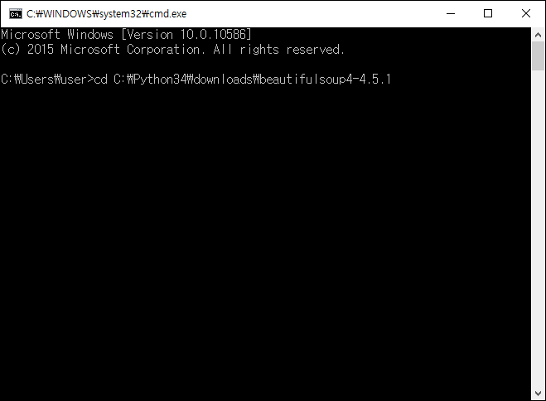
BeautifulSoup4 설치
압축 푼 폴더로 이동합니다.
전 C:\Python34\downloads\beautifulsoup4-4.5.1 입니다.

Slide 11
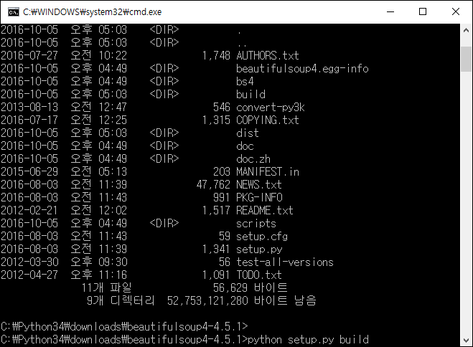
BeautifulSoup4 설치
모듈 설치하기
해당 위치에서 python setup.py build 를 실행합니다.
만약 실행이 안될 경우 아래를 참조하세요.

Slide 12
Python 설치 후 환경 변수 등록 방법
Python을 설치했으면 원활한 사용을 위해서 환경변수를 등록해야 합니다.
python 명령을 사용하기 위해서 입니다.
아래와 같이 BeautifulSoup4를 설치하는 상황을 보겠습니다.

Slide 13
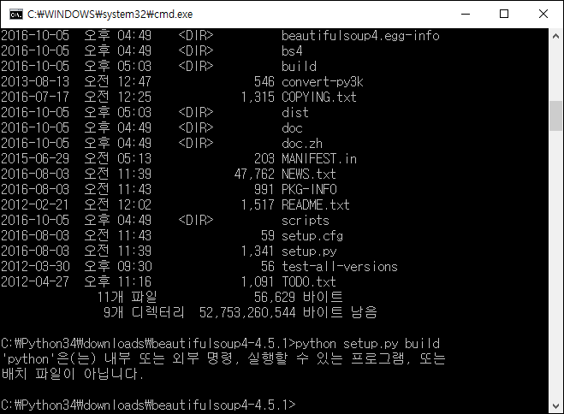
Python 설치 후 환경 변수 등록 방법
python 명령의 사용을 위해서 환경변수 등록이 필요합니다.
설치를 위해 python setup.py build 를 입력했지만 보는 바와 같이 'python'은(는) 내부 또는 외부 명령, 실행할 수 있는 프로그램, 또는 배치 파일이 아닙니다.'라고 출력됩니다.
이는 python의 경로가 환경 변수로 등록되지 않아 윈도우에서 python 명령어를 알 수가 없어 발생하는 현상입니다.

Slide 14
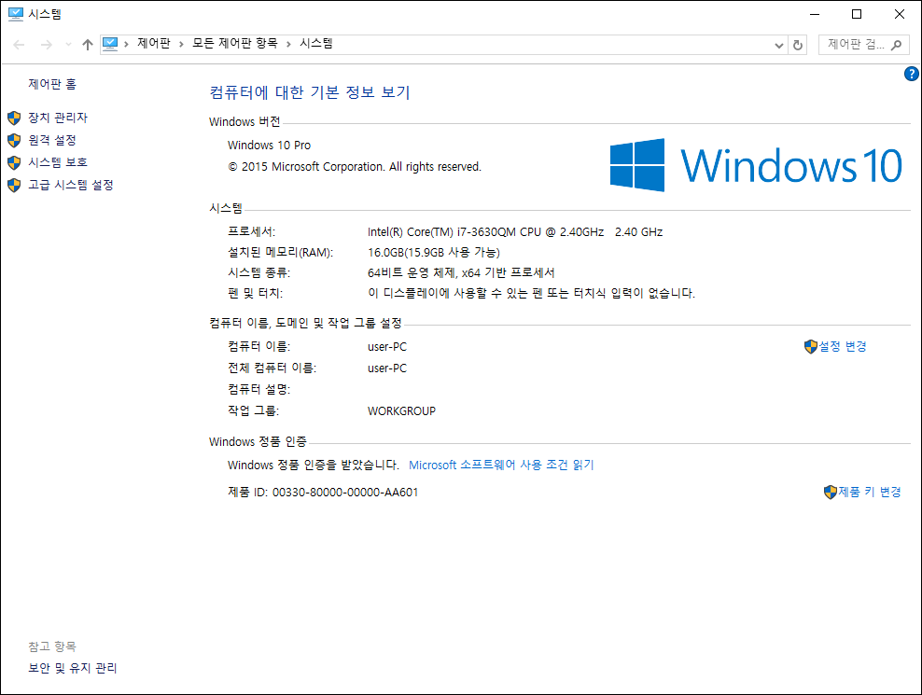
Python 설치 후 환경 변수 등록 방법
윈도우 시스템 환경 설정하기
윈도우 버튼을 누른 후 "컴퓨터"에서 우클릭 하면 "속성"이 있습니다.
해당 항목을 클릭합니다.
좌측 메뉴 중 "고급 시스템 설정" 메뉴가 있습니다.
이를 클릭하면 팝업이 뜹니다.

Slide 15
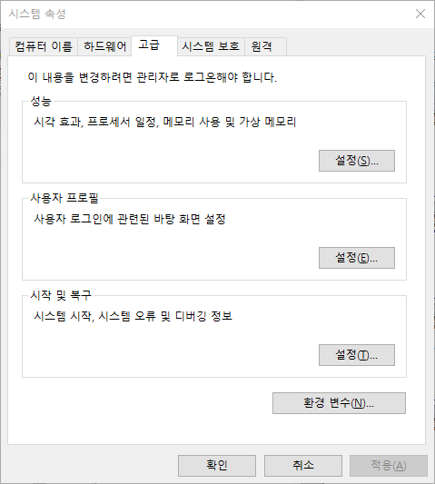
Python 설치 후 환경 변수 등록 방법
윈도우 시스템 환경 설정하기
"고급"탭의 하단에 보시면 "환경 변수(N)" 버튼이 있습니다.
클릭합니다.

Slide 16
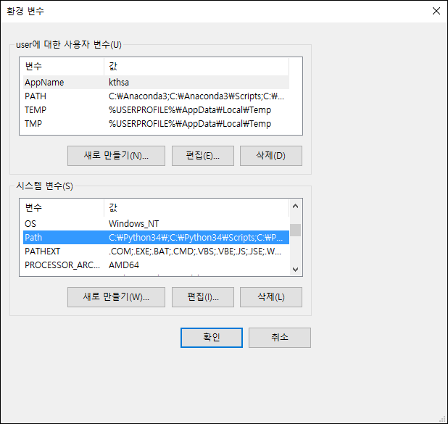
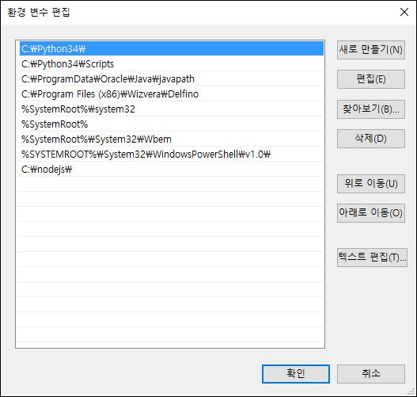
Python 설치 후 환경 변수 등록 방법
윈도우 시스템 환경 설정하기
"시스템 변수"중 Path 항목을 찾아서 "편집"을 누르시거나 더블 클릭해 주세요.
"변수 값" 부분에 Python이 설치된 경로를 입력합니다.
기존에 있는 값은 지우지 마시고 기존값; Python 경로를 입력합니다.

Slide 17
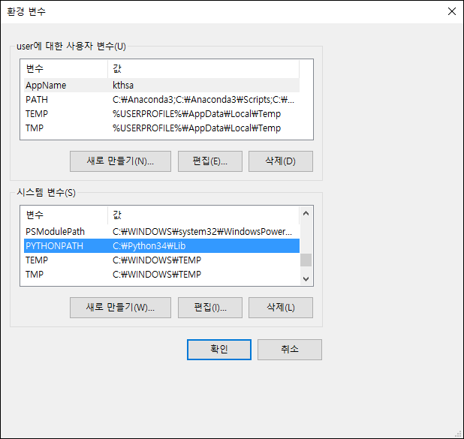
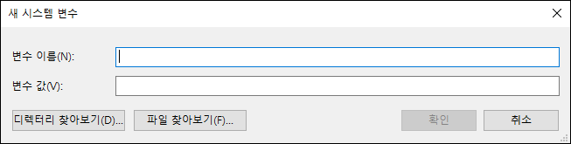
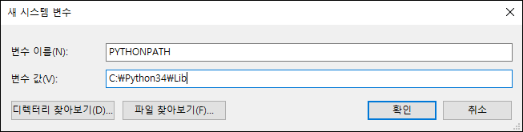
Python 설치 후 환경 변수 등록 방법
윈도우 시스템 환경 설정하기
"새로 만들기"를 클릭하세요.
"변수 이름"은 PYTHONPATH 로 "변수 값"은 Ptyhon 경로 ＼Lib 으로 입력합니다.
이제 확인을 누르고 윈도우+r 눌러서 cmd를 입력합니다.

Slide 18
Python 설치 후 환경 변수 등록 방법
파이썬 실행
다시 아까 했던 설치 과정으로 돌아가 보겠습니다.
아까와 다르게 python 명령이 정상적으로 실행될 것입니다.
이제 콘솔에서 python 명령을 사용할 수 있게 됐습니다.

Slide 19
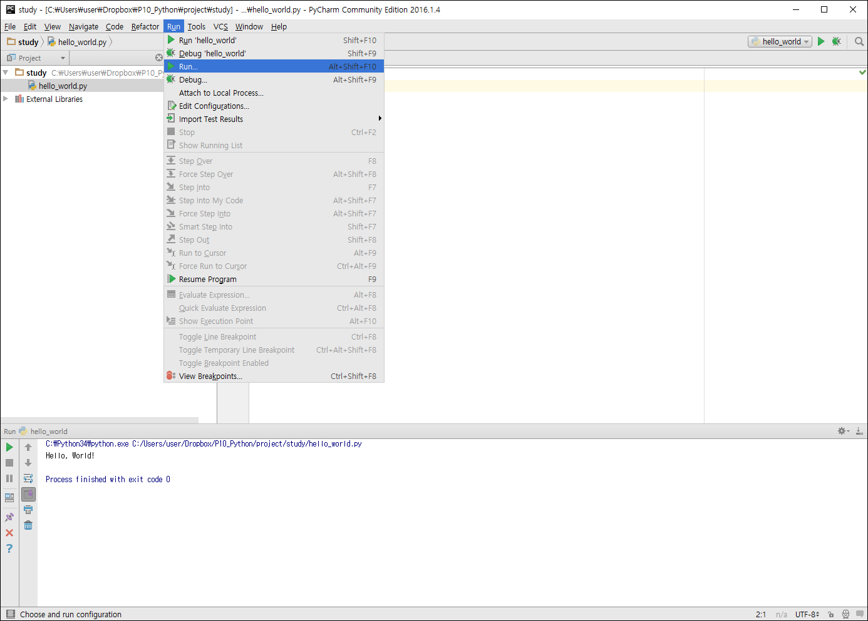
소스 코드 실행하기
코드 실행 : 메뉴 > Run > Run 혹은 <Ctrl>+<Shift>+<F10> 동시에 클릭

Slide 20
Wrap-up
파이썬 기본 환경인 IDLE 대신 파이참을 통해 개발하는 방식에 대해 확인해 보았다.
파이참 설치, 소스코드 생성 및 작성해 보았다.
파이참에서 작성 코드를 실행 및 실행 결과를 확인해 보았다.
에러가 발생시 어떤식으로 문제점을 확인하고 수정해 나가는지 확인해 보았다.
대부분의 실무현장에서는 모든 개발자들이 동일한 개발 도구를 사용하면서 서로 도움을 주고 받으면서 작업한다.
개발 도구는 소스 코드 작성 뿐만이 아니라 소스 버전 관리 기능 제공
실무에서 필요한 기능을 사용하기 쉽게 해주는 통합된 개발 환경 제공
전체 프로젝트의 생산성 및 품질을 끌어올리는 중심 역할
파이참 환경에서 개발을 하다 보면 자신감이 붙을 것이다 !!!

